Slide 1



OHJE A:
Wilma-ohje

Slide 2



Tunnukset löydät sinulle annetusta
Käyttäjätunnuksesi-lomakkeelta

Slide 3
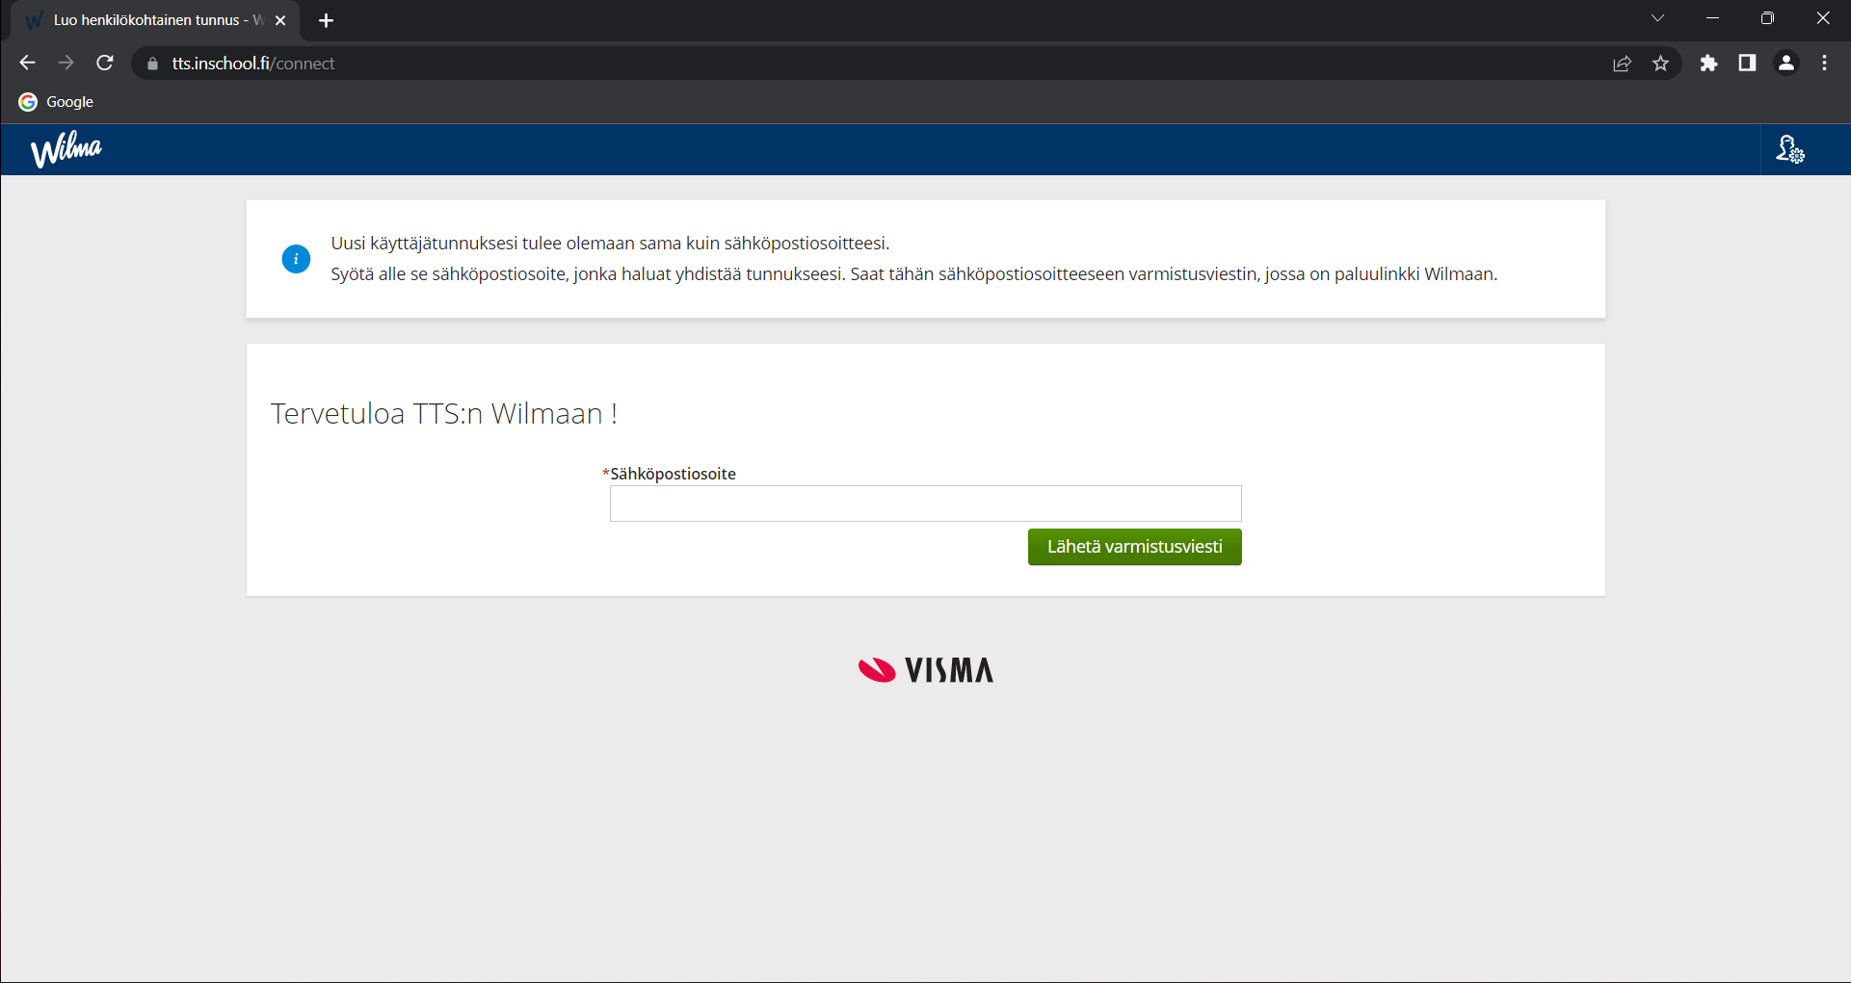
1.Aloita siirtymällä osoitteeseen
tts.inschool.fi/connect

Slide 4
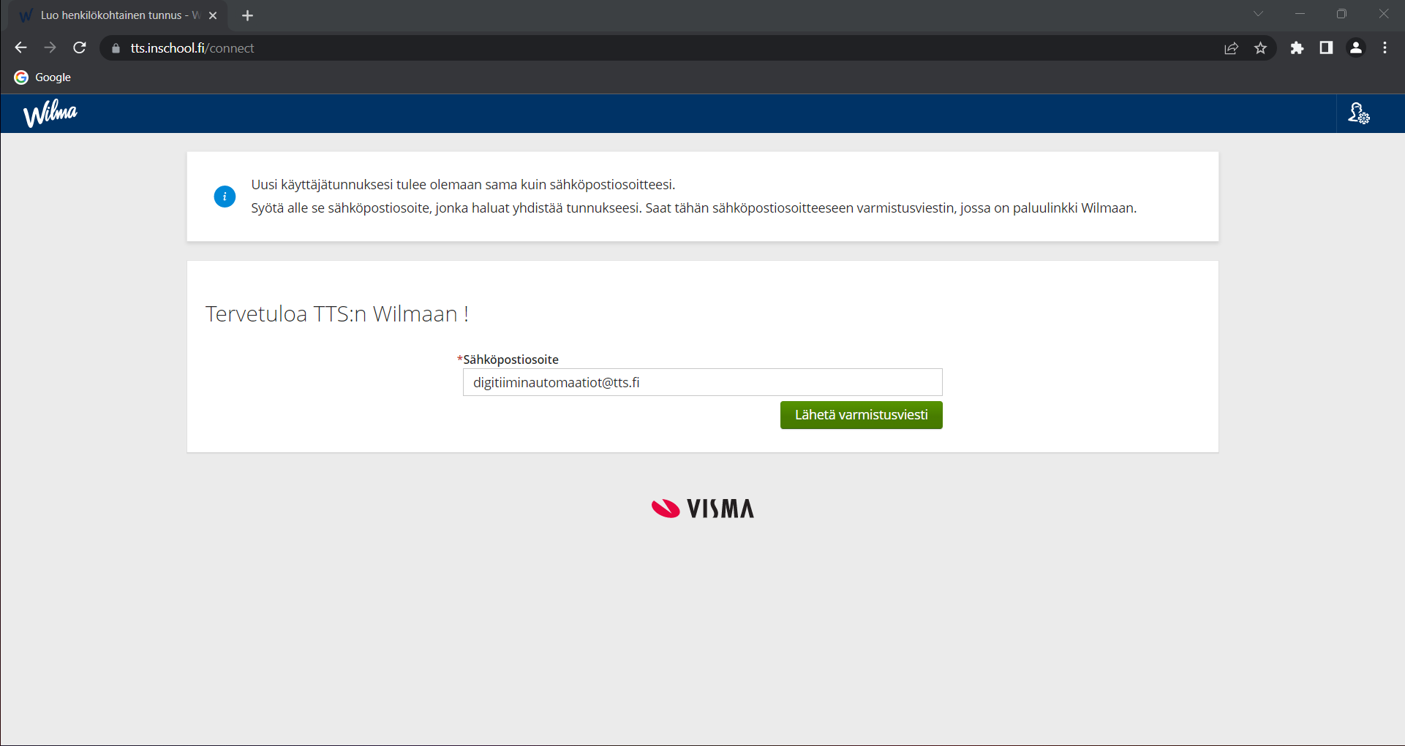
2. Syötä henkilökohtainen sähköpostiosoite ja klikkaa ”Lähetä varmistusviesti”

Slide 5
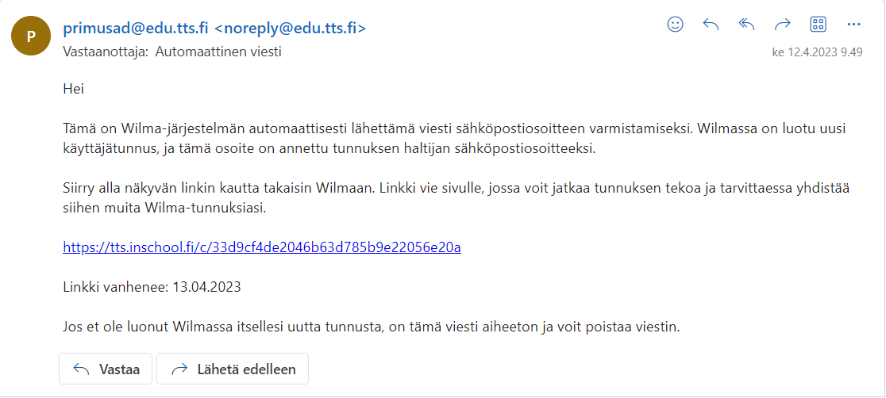
3. Varmistusviesti tulee omaan sähköpostiin. Klikkaa viestissä olevaa linkkiä.

Slide 6
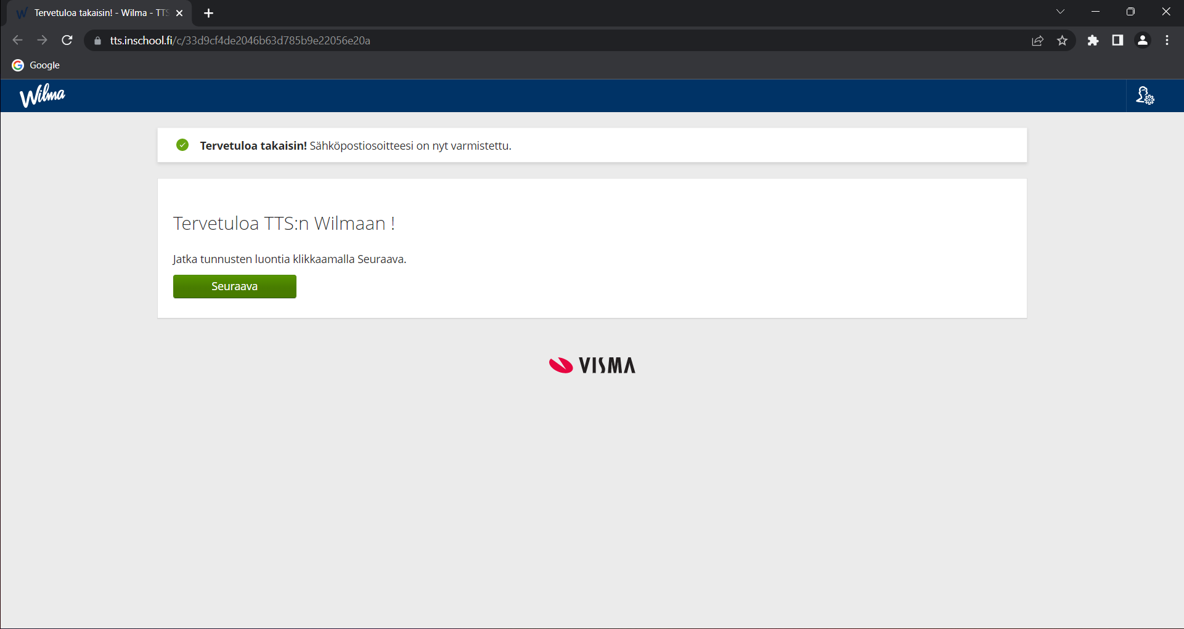
4. Klikkaa kohdasta ”Seuraava”

Slide 7
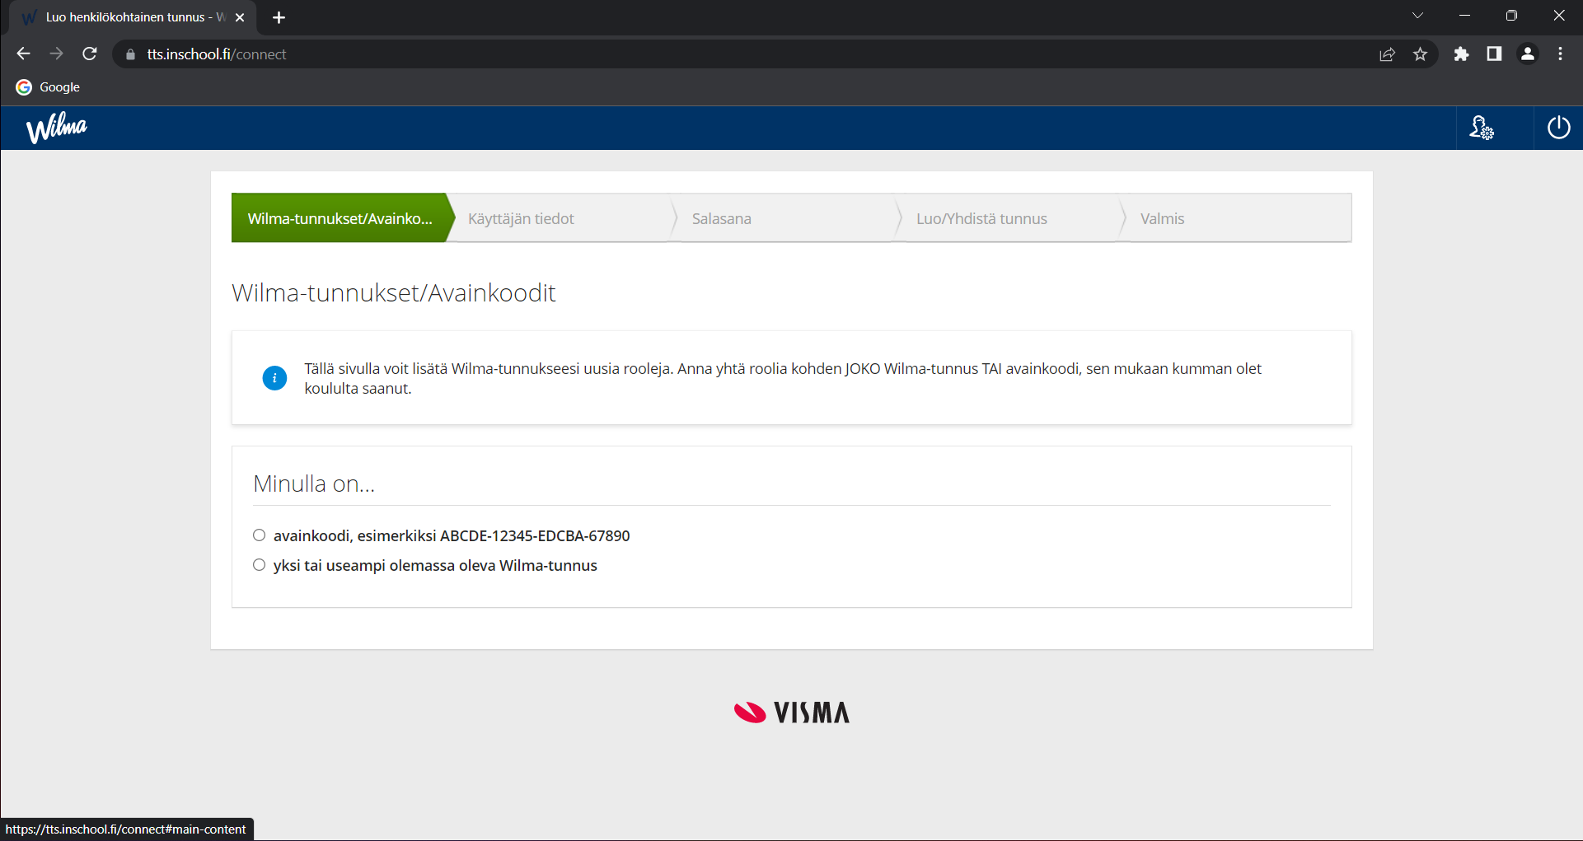
5. Valitse kohta Minulla on… avainkoodi

Slide 8
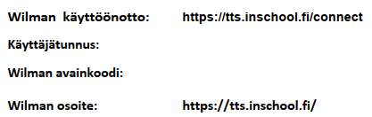
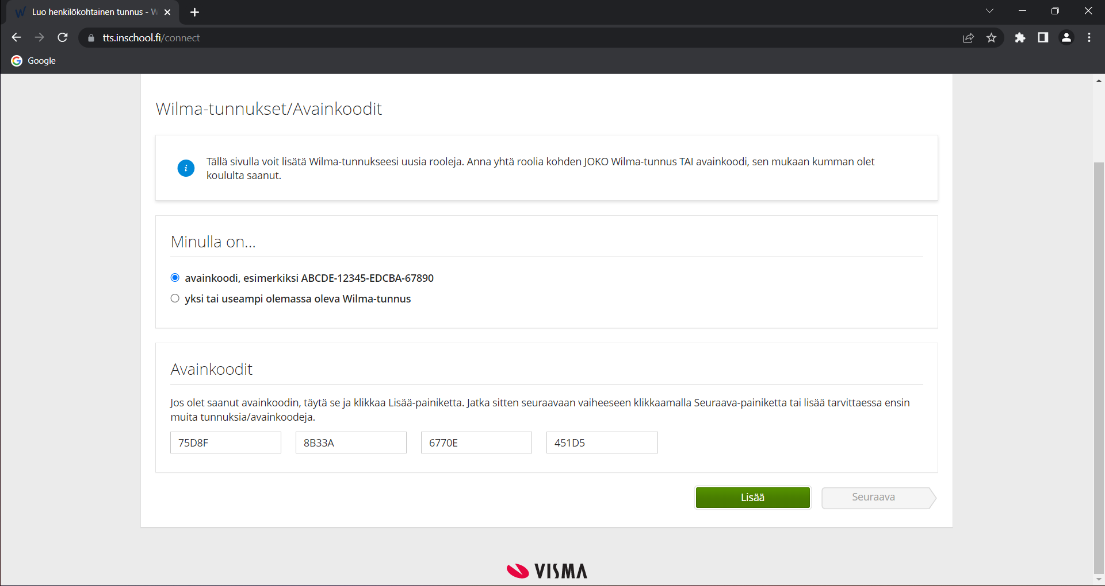
6. Kirjoita käyttäjätunnuksesi-lomakkeelta löytyvä avainkoodi ja klikkaa ”Lisää”

Slide 9
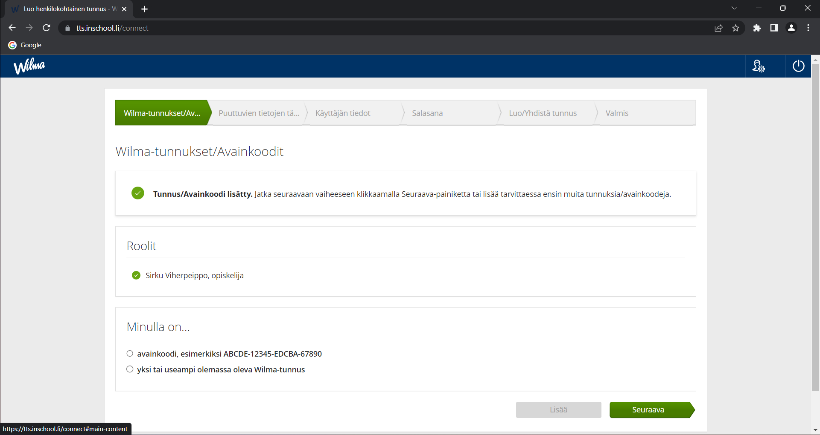
7. Tarkista kohdasta Roolit, että siinä on sinun nimesi. Tämän jälkeen Klikkaa kohdasta ”Seuraava”

Slide 10
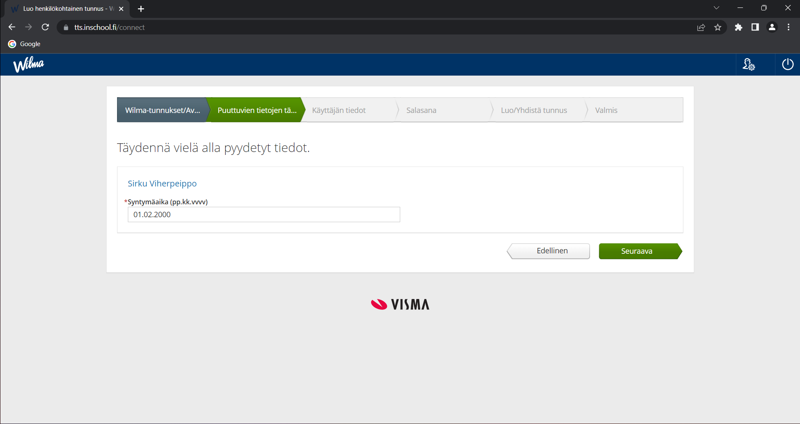
8. Täytä syntymäaikasi vaaditussa muodossa ja klikkaa ”Seuraava”

Slide 11
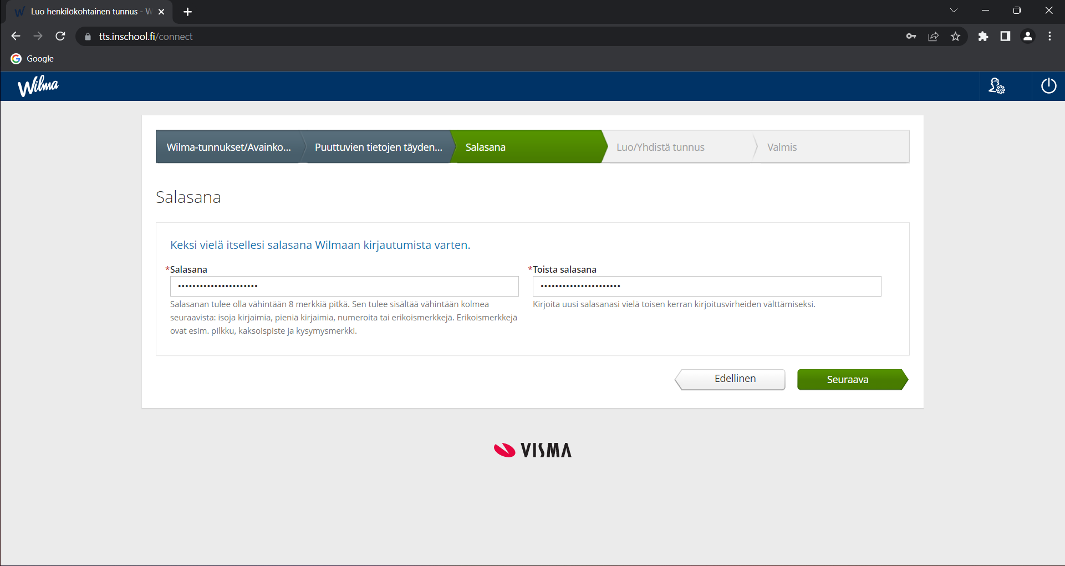
9. Keksi salasana joka on riittävän monipuolinen. Lue vaatimukset Salasana kohdan alta. Tämän jälkeen klikkaa ”Seuraava”

Slide 12
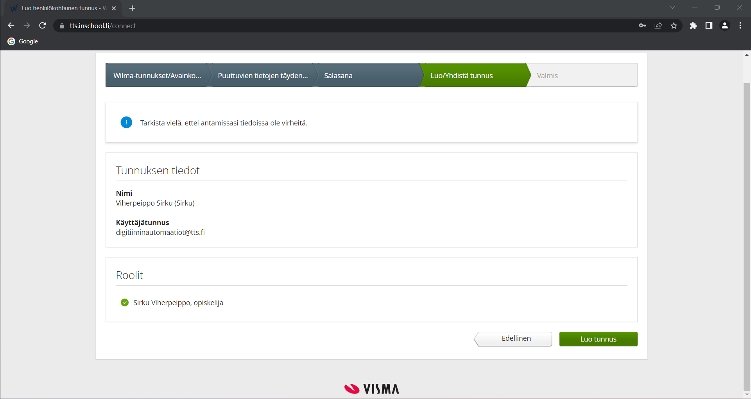
10. Katso, että tiedot ovat oikein ja klikkaa ”Luo tunnus”

Slide 13
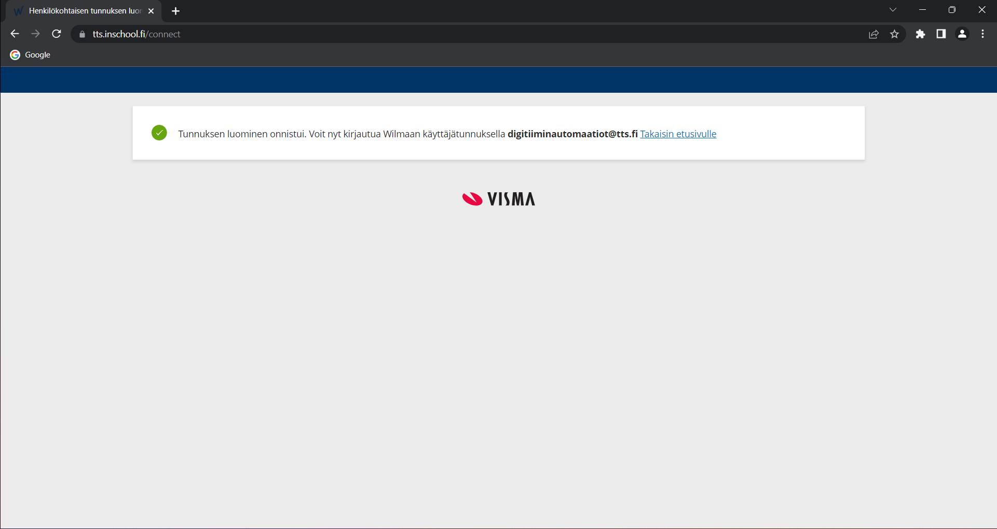
11. Tunnuksesi on nyt luotu onnistuneesti. Jatkossa kirjaudu Wilmaan osoitteesta tts.inschool.fi

Slide 14
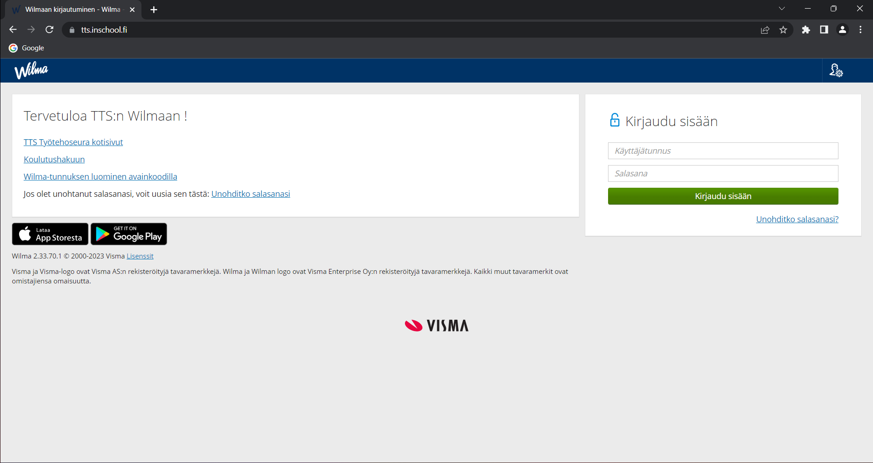
12. Mene Wilman kirjautumissivulle osoitteeseen tts.inschool.fi ja kirjaudu sisään omalla sähköpostiosoitteella sekä sinun tekemällä salasanalla

Slide 15
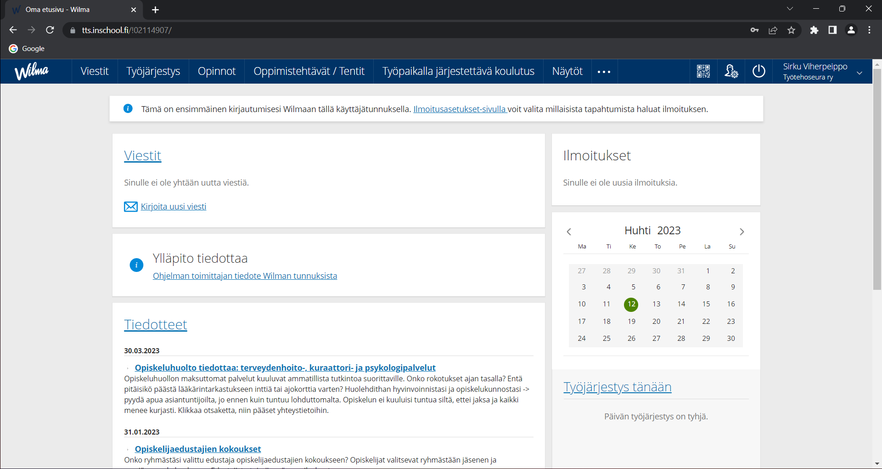
13. Siirryt automaattisesti Wilman etusivulle

Slide 16
Yleisiä ohjeita Wilman
käyttöön

Slide 17
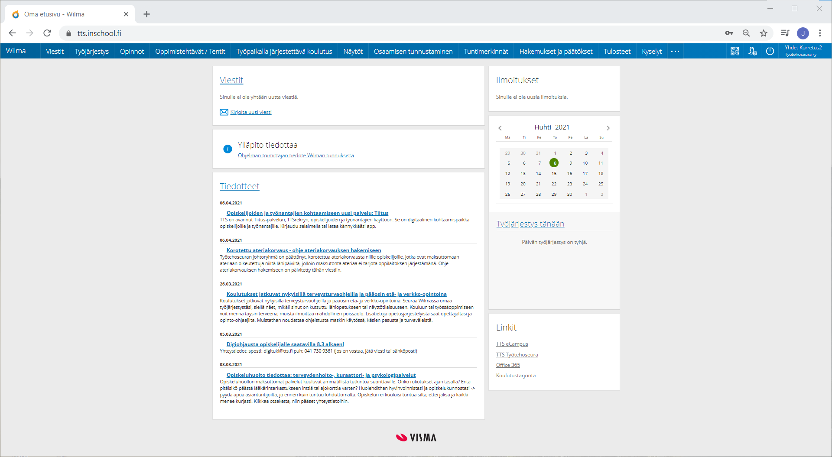




Wilman etusivu-näkymä
Tästä voit lukea
saapuneita
viestejä ja
lähettää uusia
viestejä
Sinisestä palkista
ja –painikkeesta
löydät kaikki
Wilman toiminnot
Muista seurata
uusimpia tiedotteita
Wilmassa!
Linkit muihin
opinnoissa
käytettäviin
järjestelmiin

Slide 18
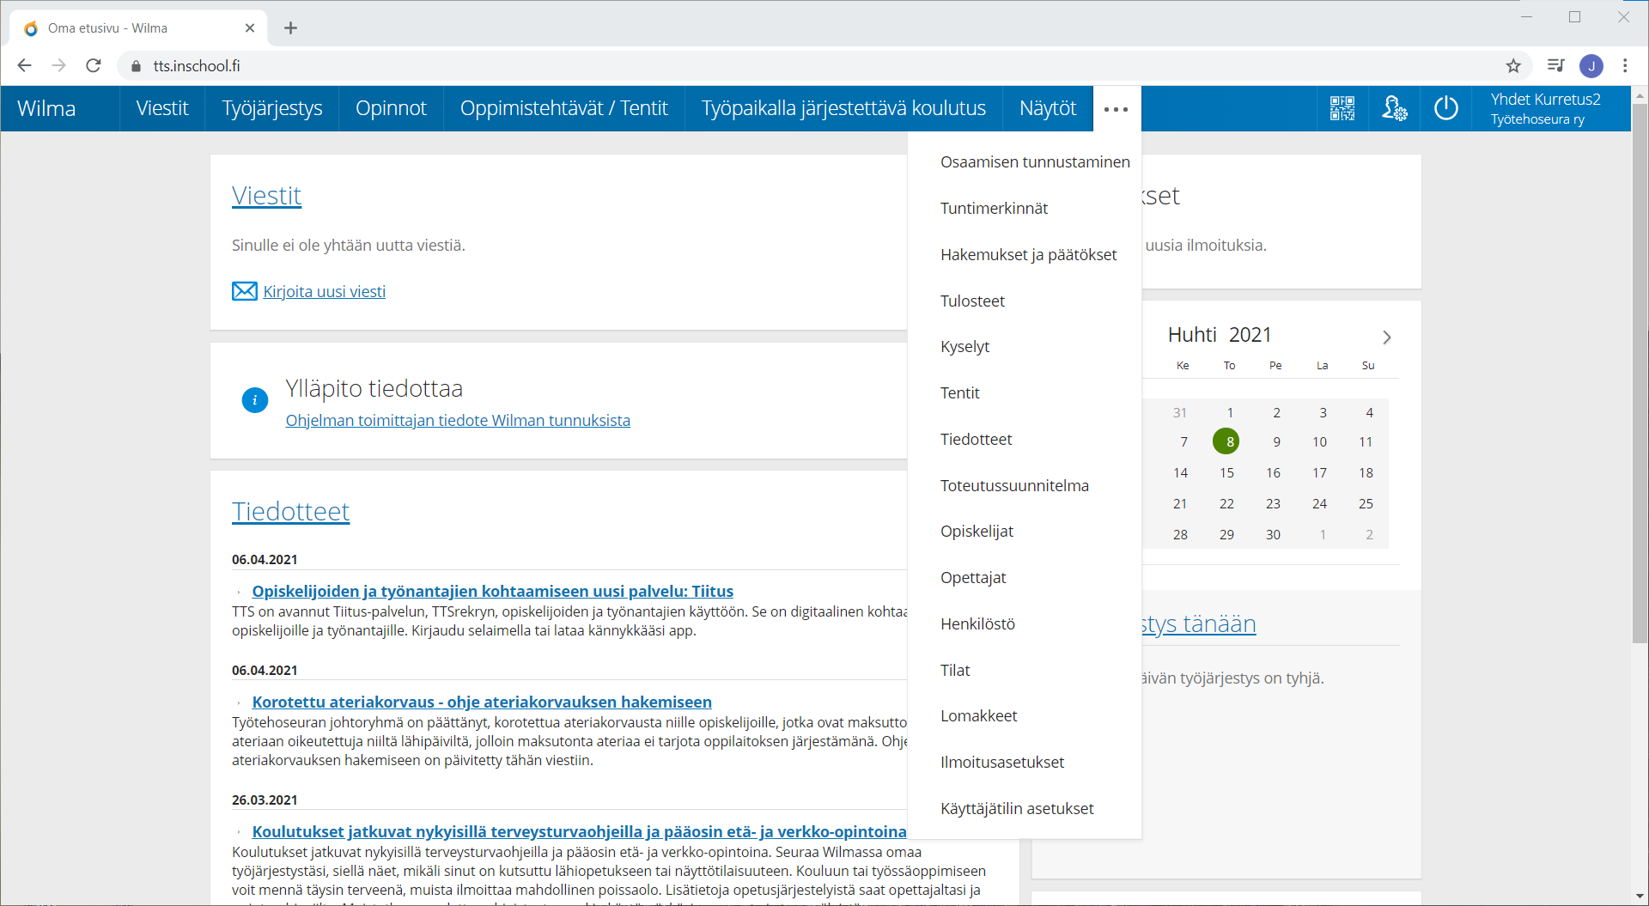
Lisää toimintoja saat auki painamalla
-painiketta

Slide 19
Hyödyllisiä Wilman
toimintoja

Slide 20
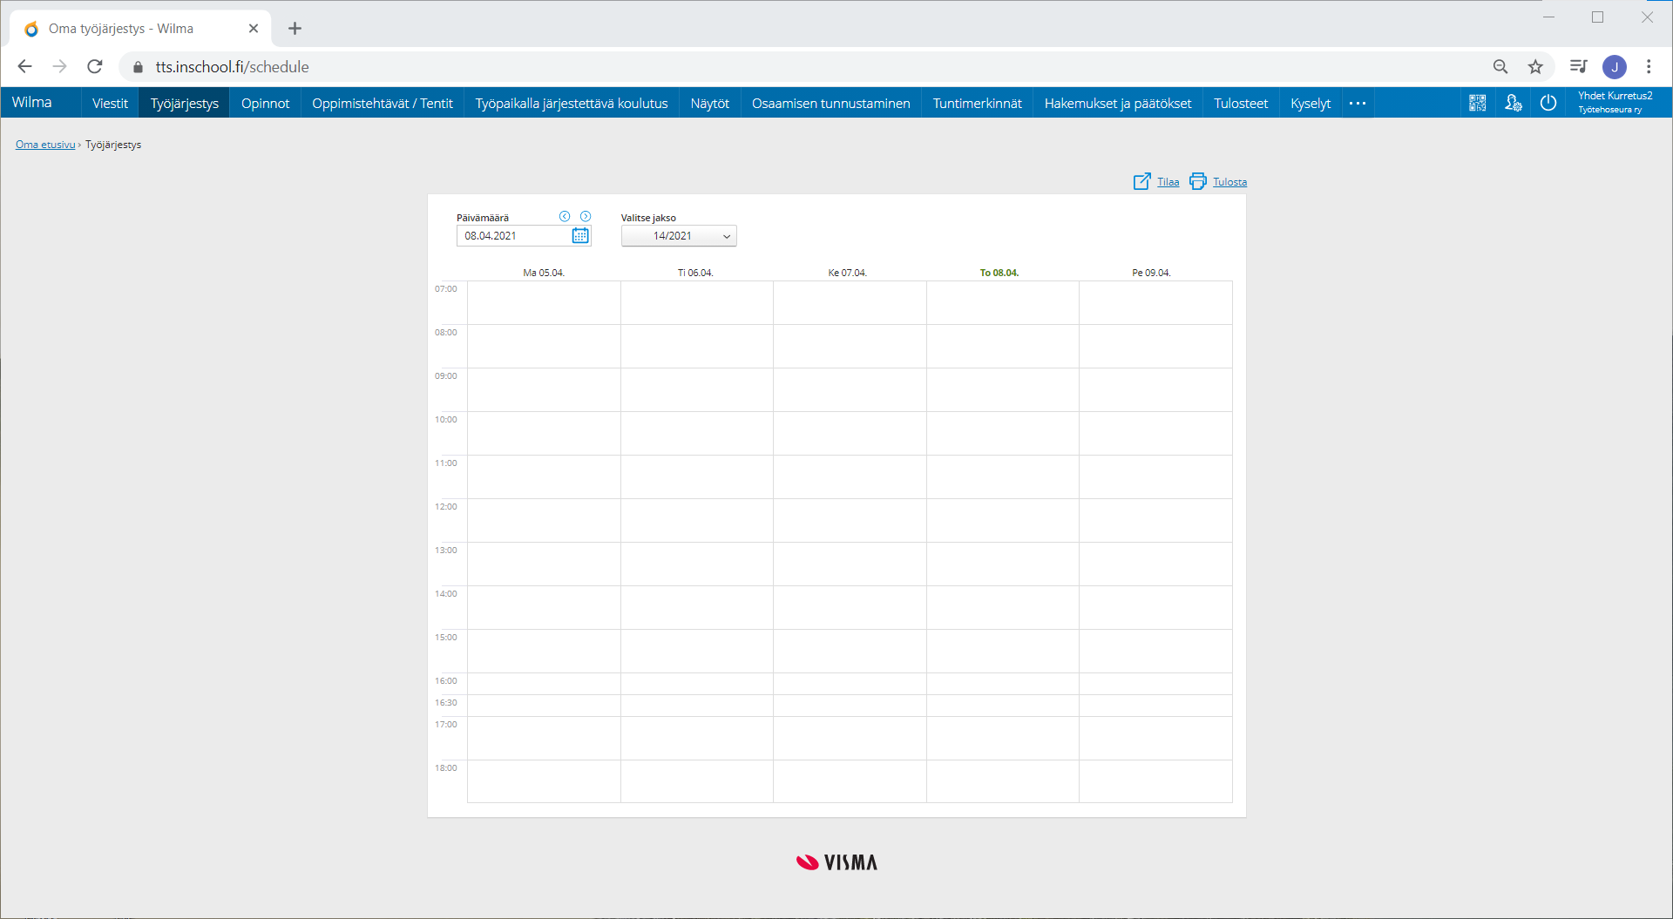
Työjärjestyksesi löydät Työjärjestys-
välilehdeltä

Slide 21
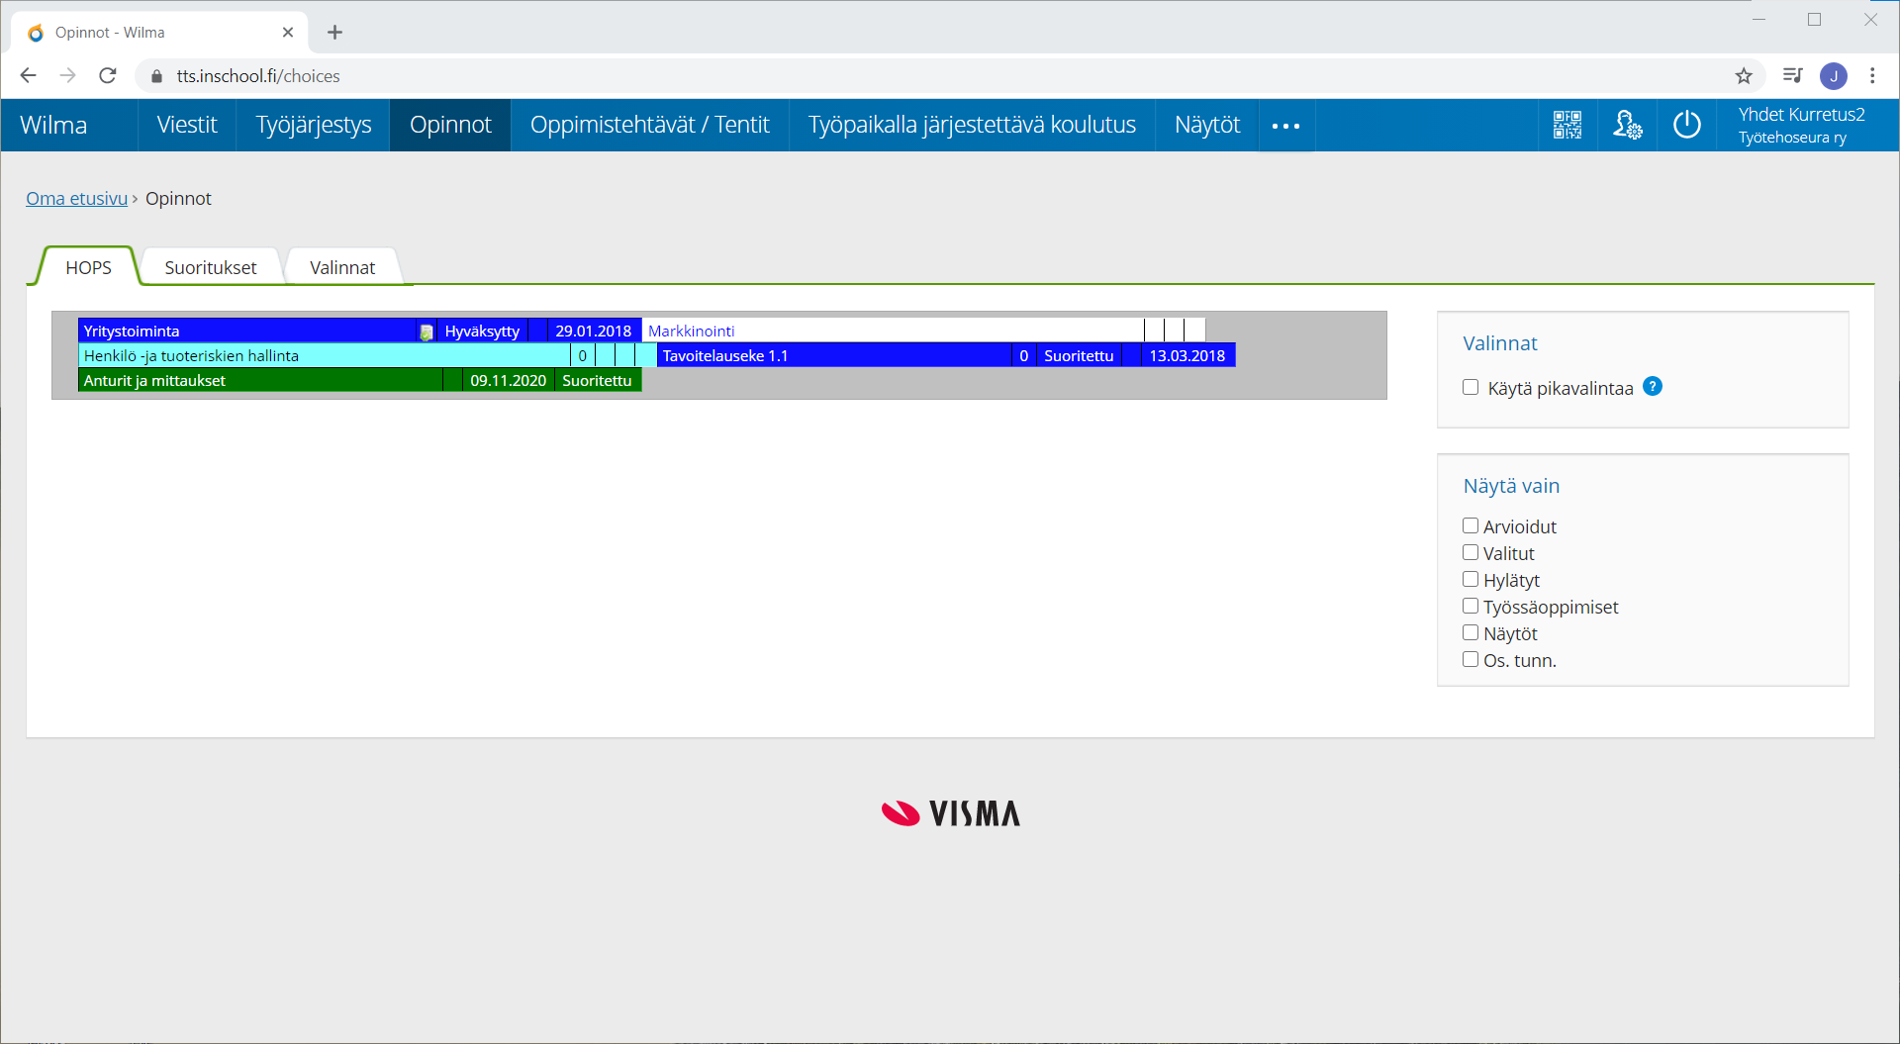
Voit tarkastella opintojasi Opinnot-
välilehdellä
Löydät ohjeita opintojesi tulkitsemiseen tämän ohjeen lopusta.

Slide 22
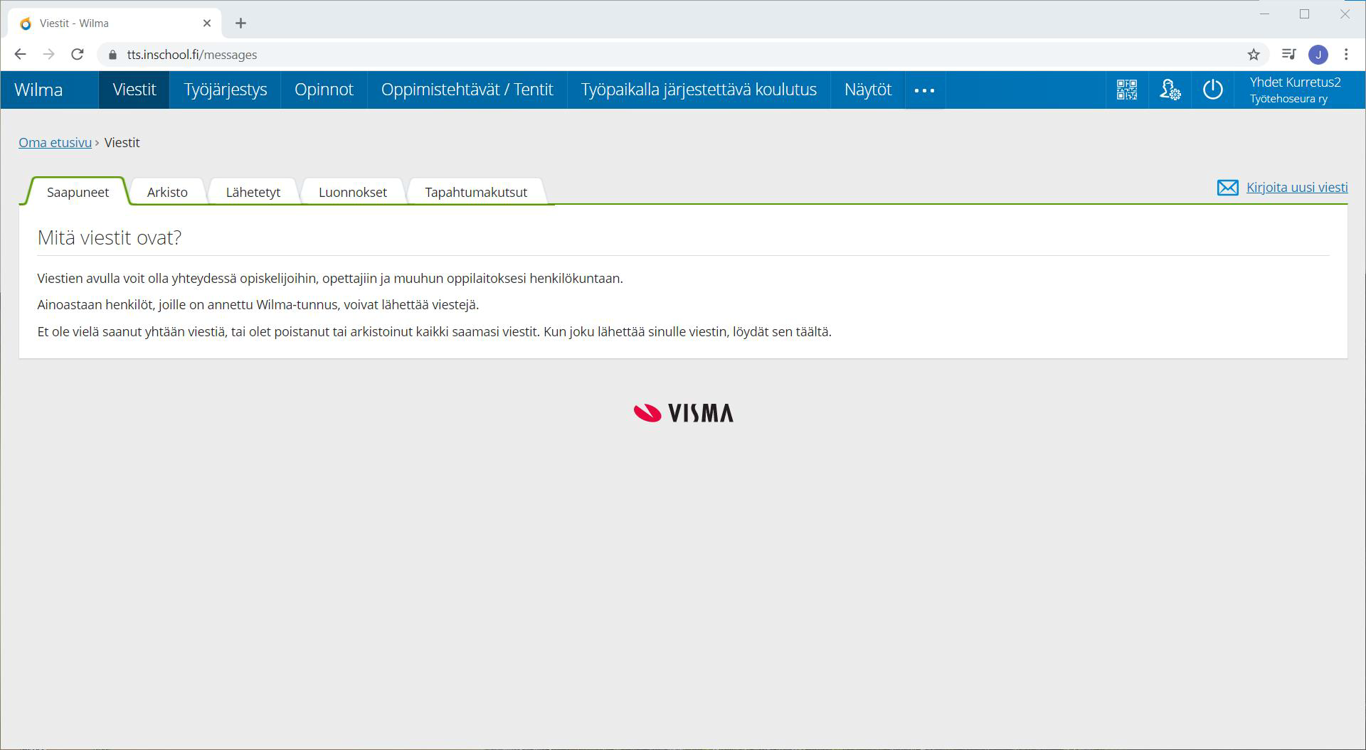
Viestit-välilehdellä pystyt viestittelemään opettajien kanssa

Slide 23
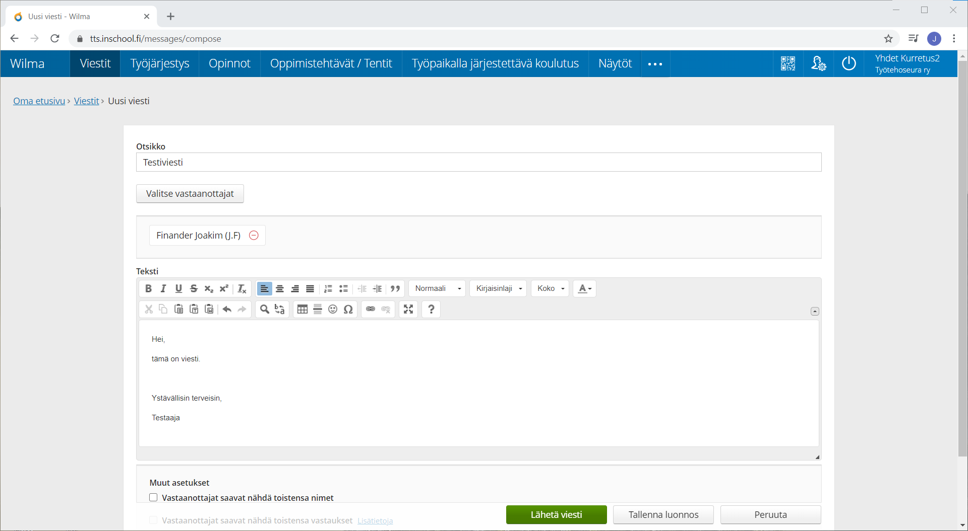
Viestieditori

Slide 24

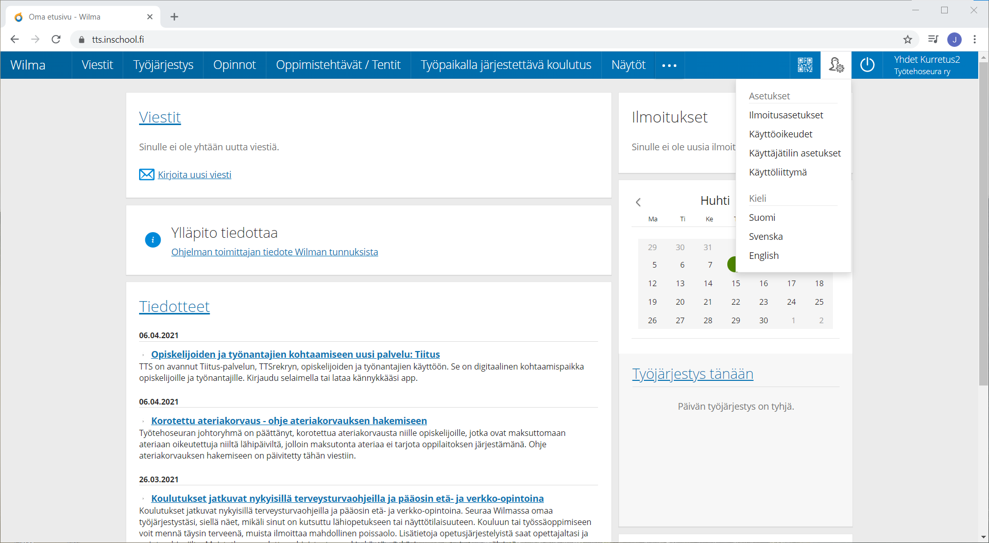
Painamalla -painiketta, pääset
käyttäjätilin asetuksiin, ja voit vaihtaa
kielen

Slide 25
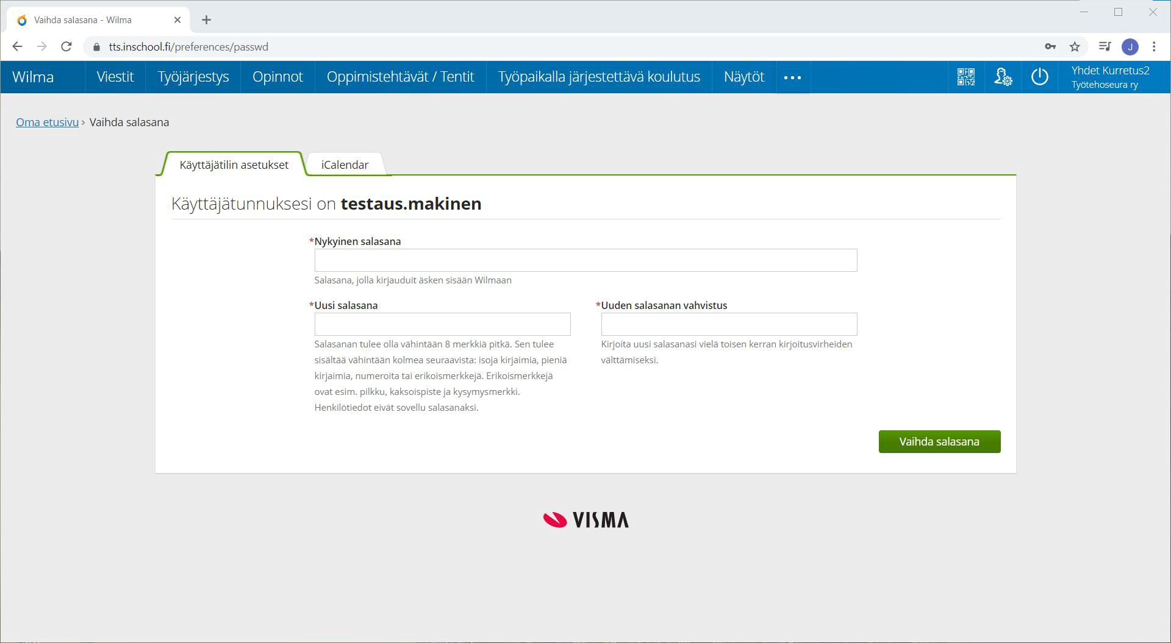
Käyttäjätilin asetuksissa voit muun
muassa vaihtaa salasanasi

Slide 26
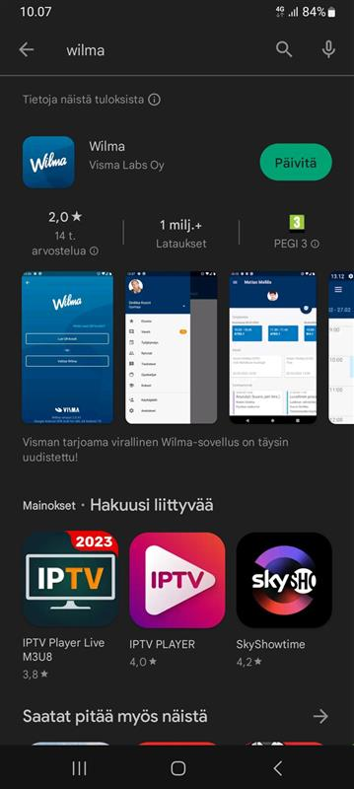
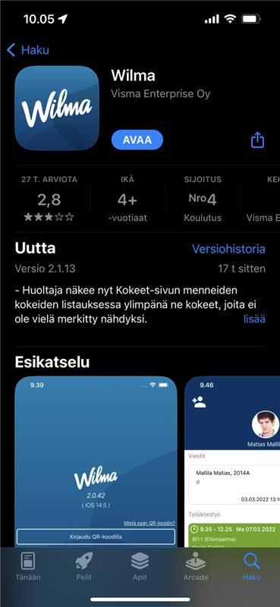
Suosittelemme lataamaan Wilma-
sovelluksen puhelimeesi. Näin tarkistat työjärjestyksen nopeasti ja viestittelet helposti opettajien kanssa
Sovellukset löydät puhelimen sovelluskaupasta

Slide 27
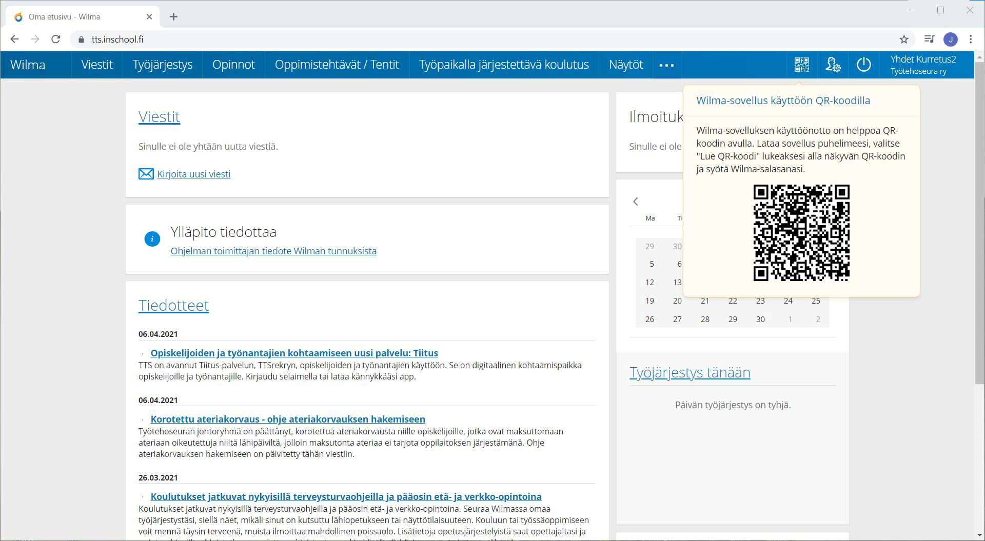
Kirjaudu vaivattomasti Wilma-sovellukseen
verkkosivulta avautuvalla QR-koodilla

Slide 28
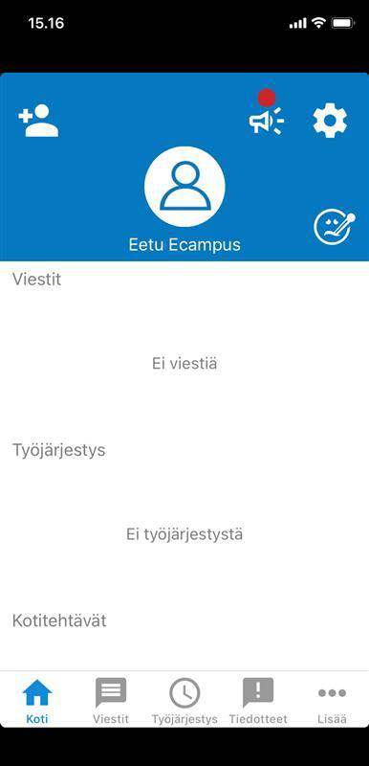
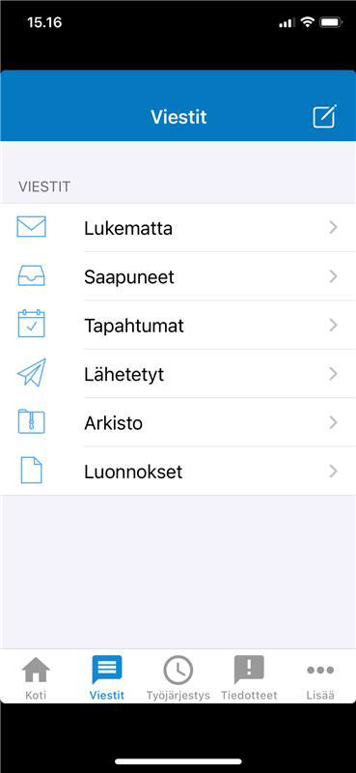
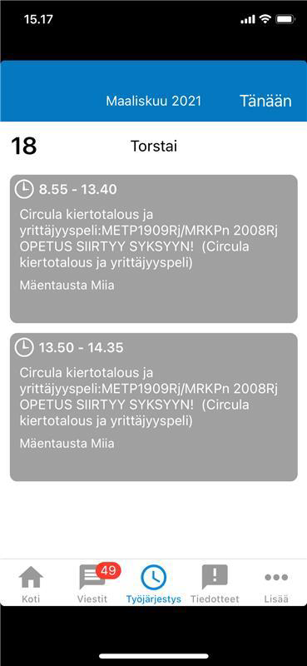
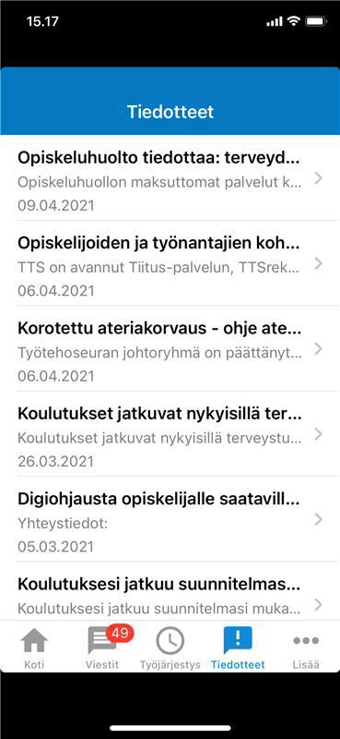
Wilma –sovellus Iphonella:
Koti Viestit Työjärjestys Tiedotteet

Slide 29
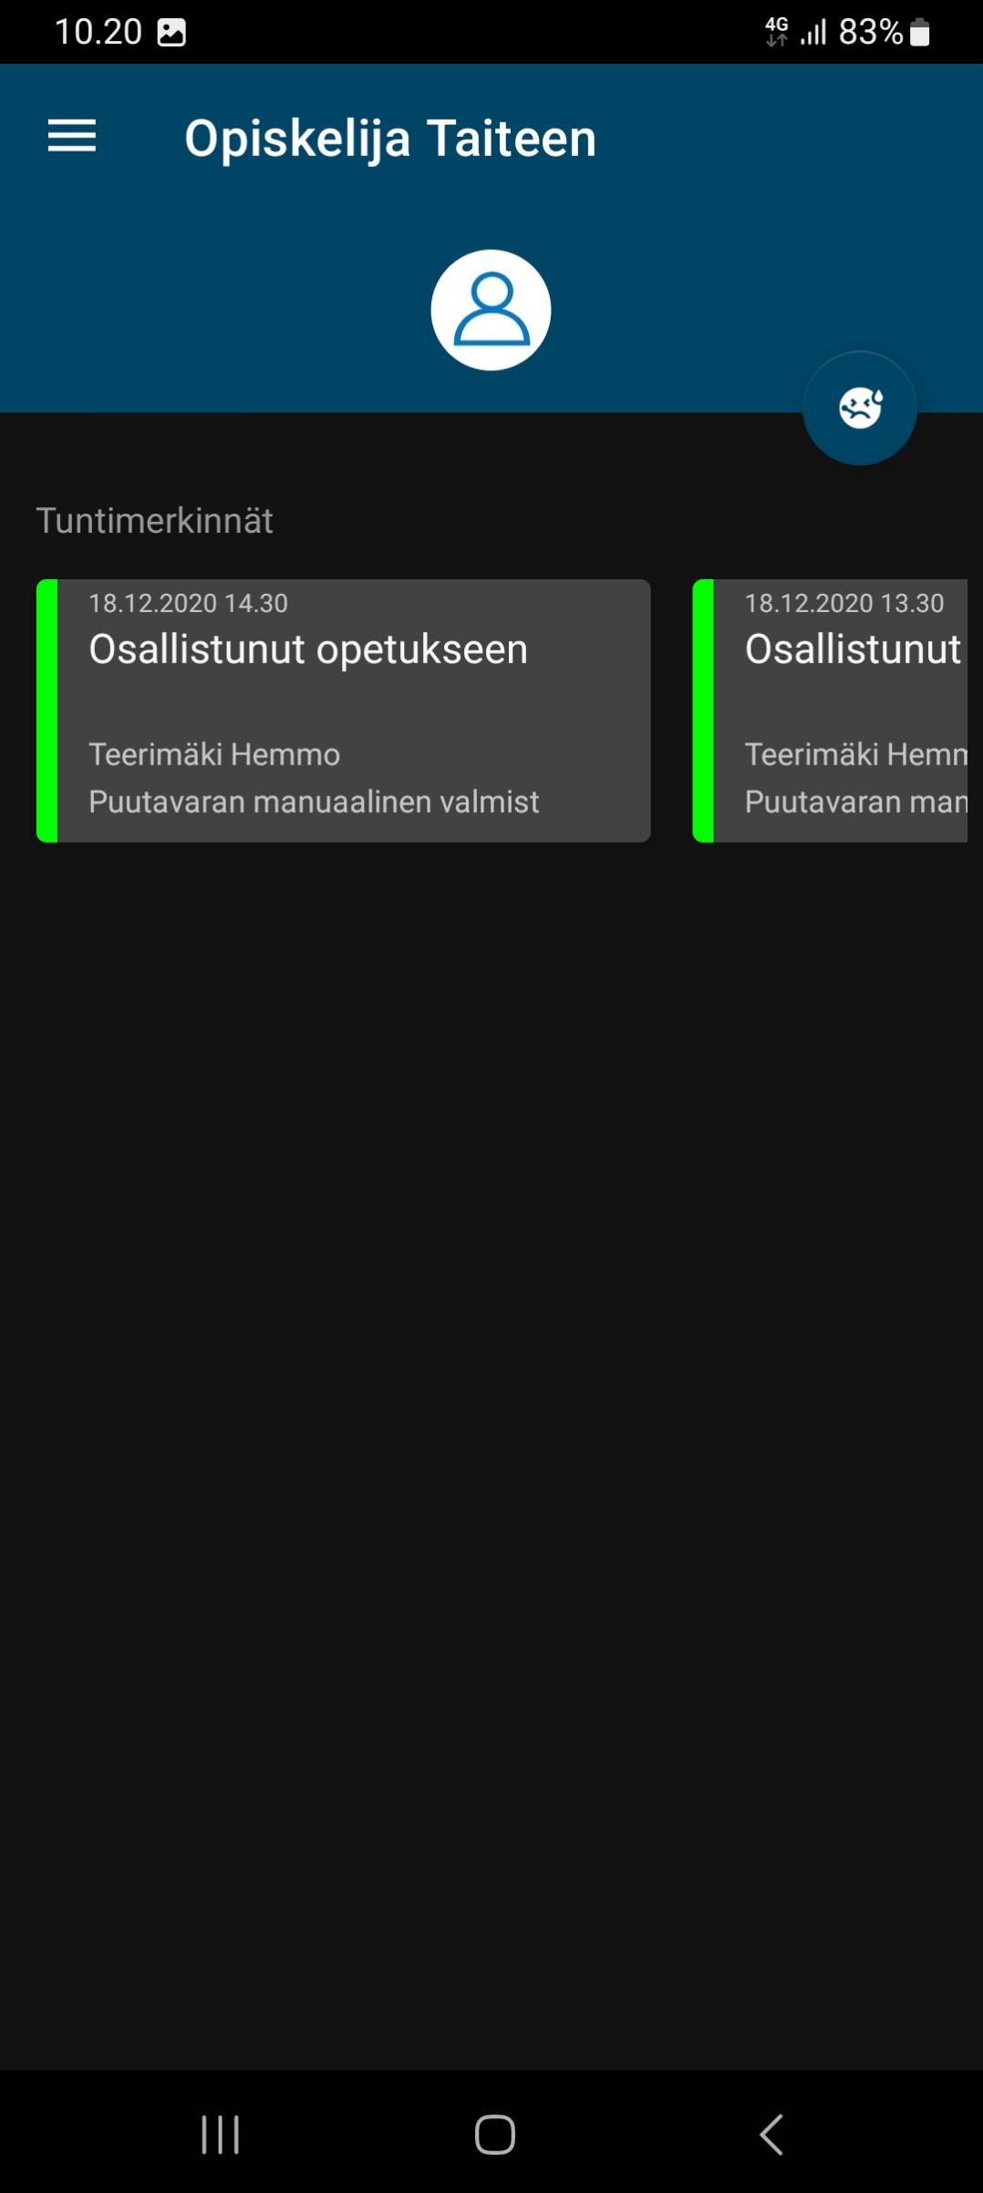
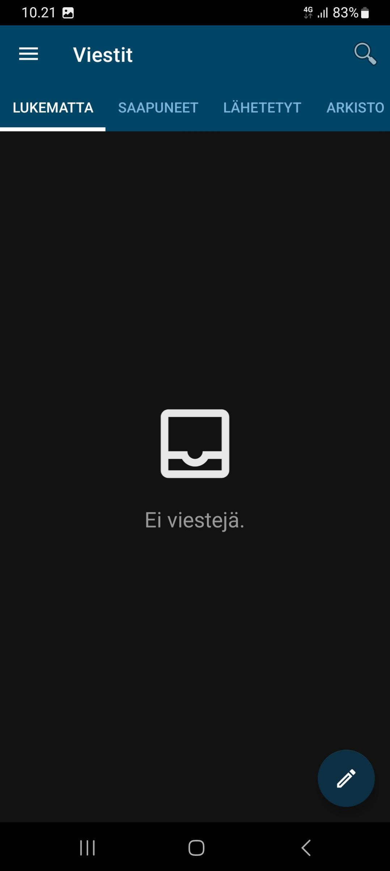
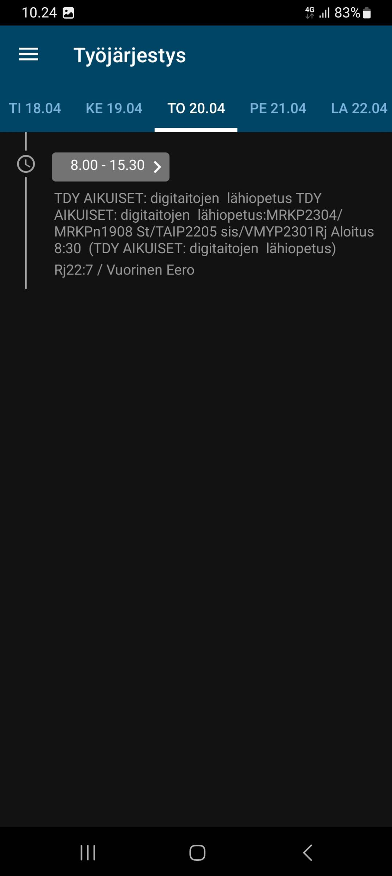
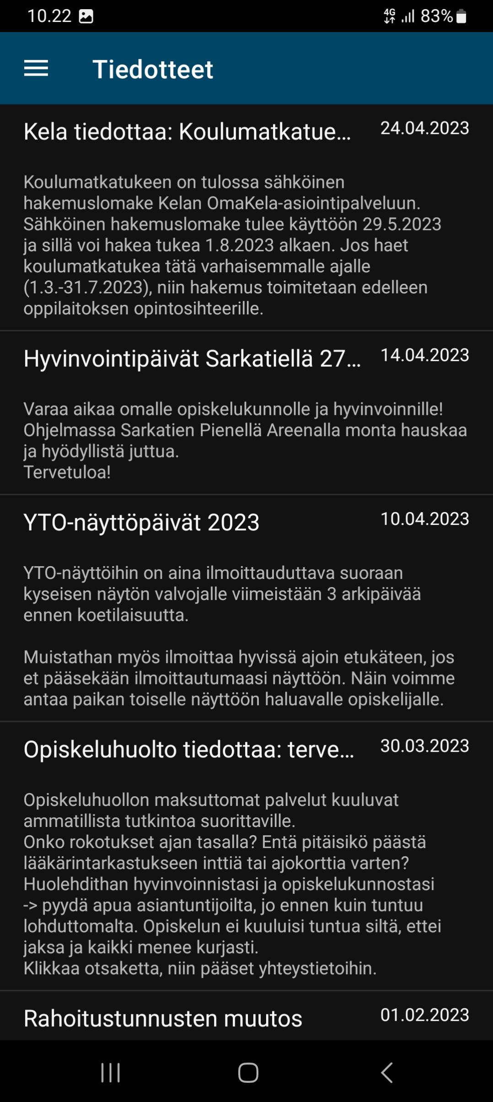
Wilma –sovellus Androidilla:
Koti Viestit Työjärjestys Tiedotteet

Slide 30
Lisää ohjeita puhelinsovelluksen käyttöön löydät täältä Wilma-sovellus (inschool.fi)

Slide 31
Tukea kirjautumiseen:
www.tts.fi/digituki

Slide 32
Opintojen tulkitseminen
Opinnot -välilehdellä

Slide 33
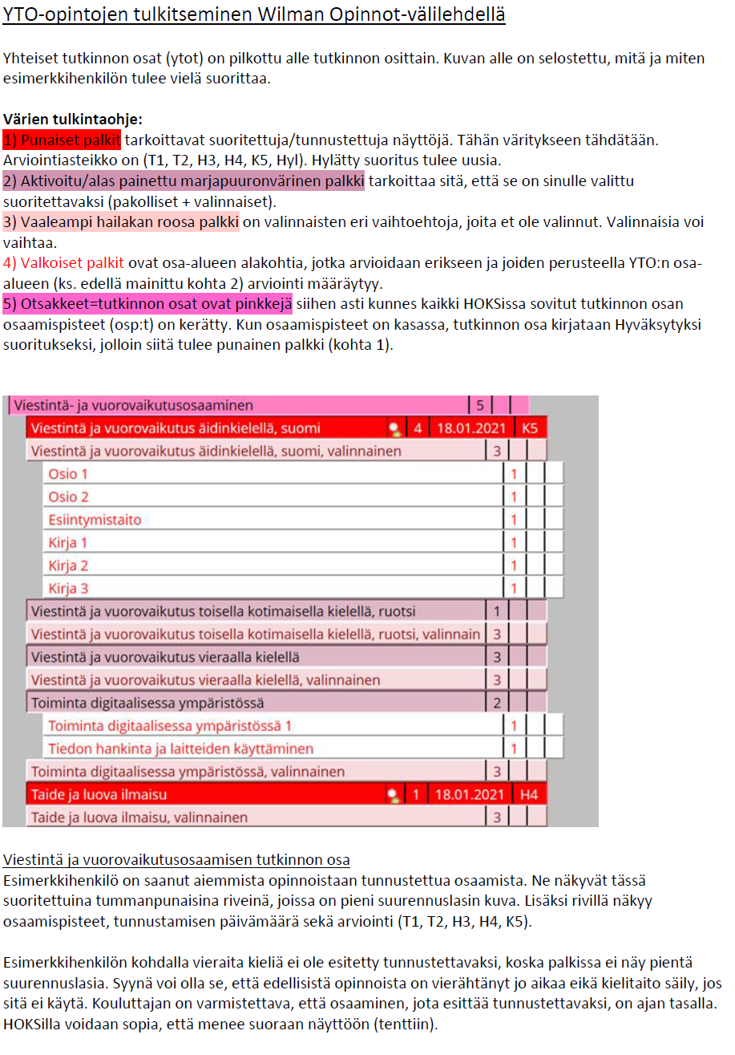

Slide 34
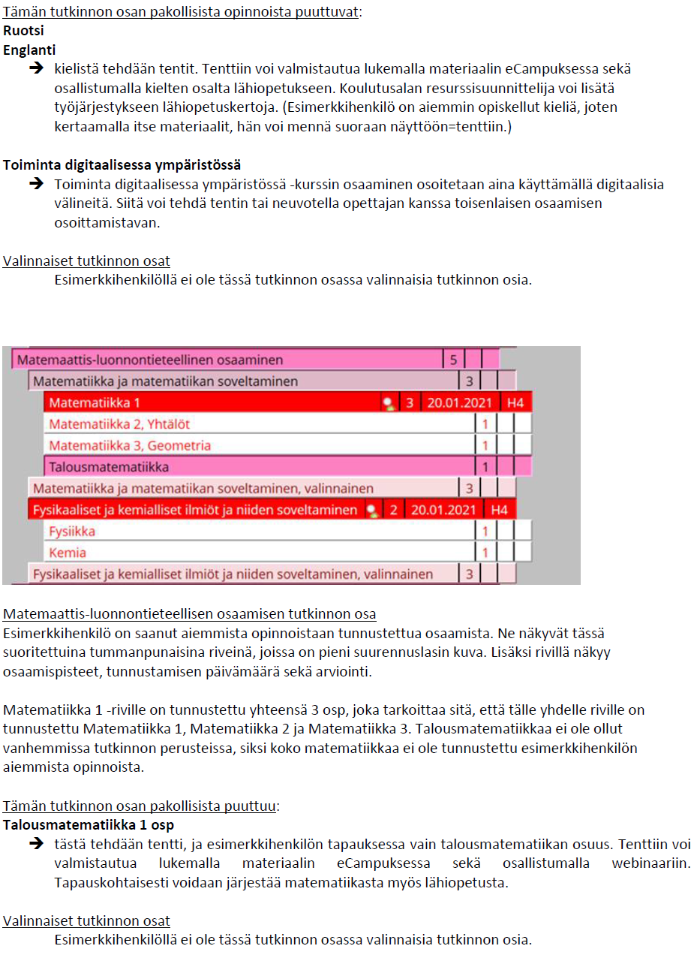

Slide 35
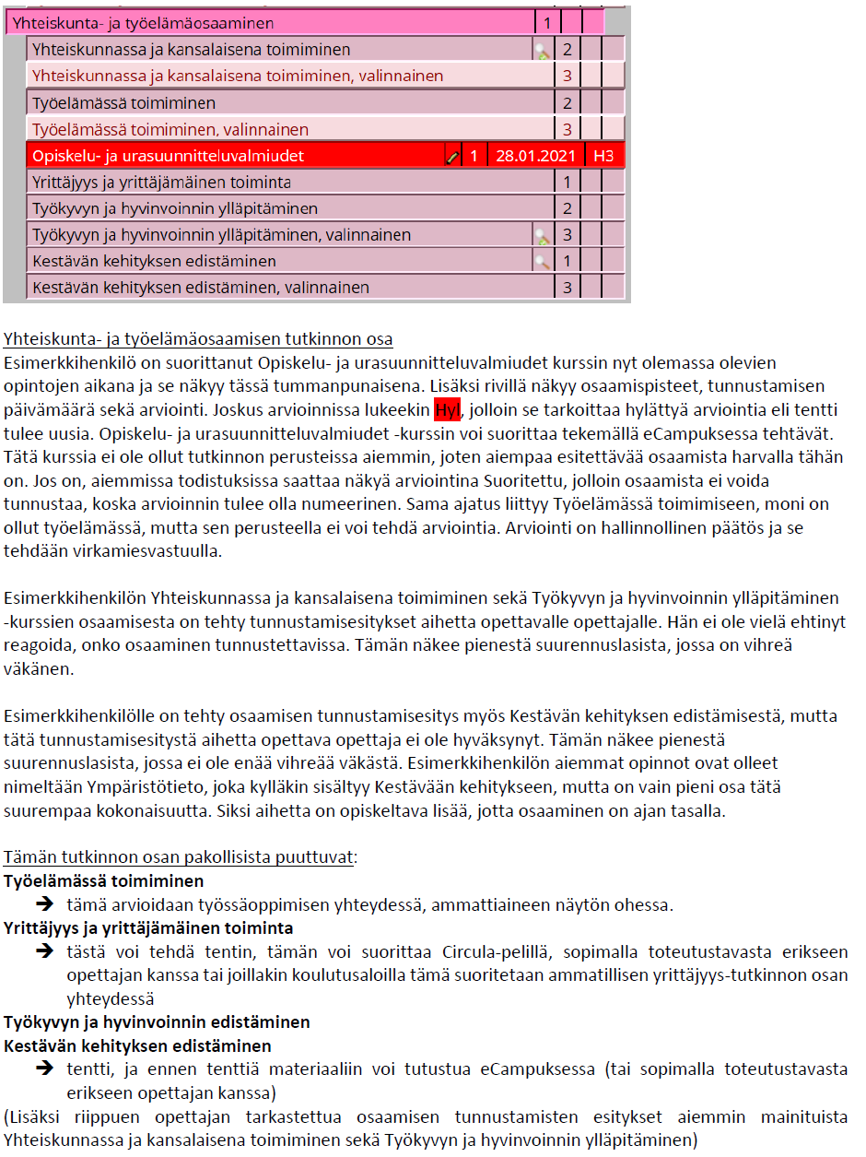

Slide 36
